Slide 1
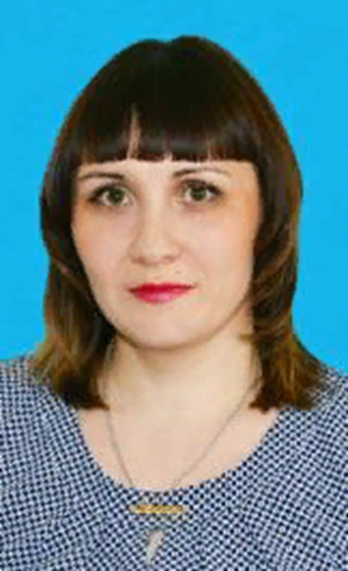
Министерство образования РМ
ПОРТФОЛИО
Пресняковой Ирины Сергеевны,
воспитателя МДОУ «Детский сад №125 комбинированного вида»
г. о. Саранск
Дата рождения: 08.05.1983 г.
Окончила: МГПИ им М. Е. Евсевьева
Факультет: Физической культуры и спорта
Квалификация: педагог по физической культуре и учитель безопасности жизнедеятельности
Диплом: ВСГ 0606725
Наличие квалификационной категории:
I квалификационная категория
Стаж педагогической работы (по специальности):
17 лет
В данном учреждении: 11 лет
Общий трудовой стаж: 19 лет
Дата последней аттестации: 20.02.2017г.
Занимаемая должность: воспитатель

Slide 2
Представление инновационного педагогического опыта на сайте МДОУ « Детский сад №125 комбинированного вида» Адрес сайта: ds.sar.125@e-mordovia.ru

Slide 3
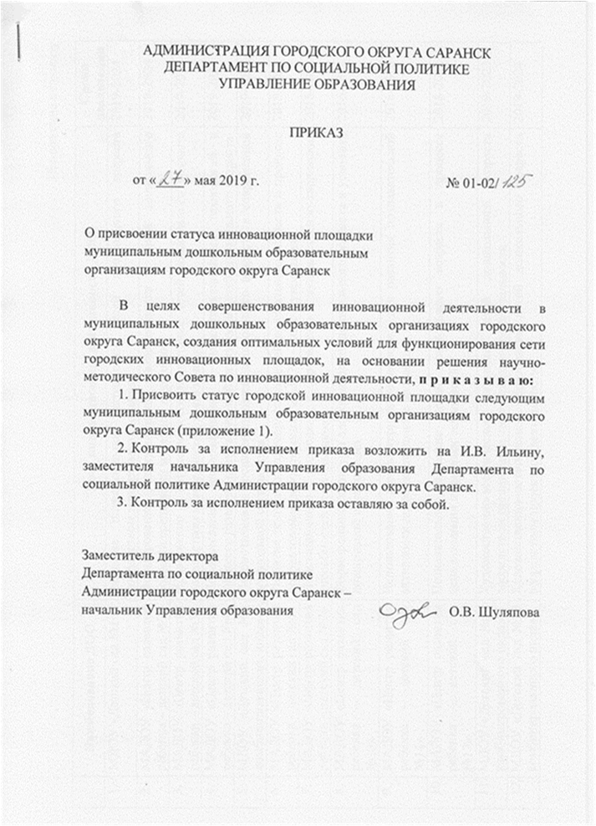
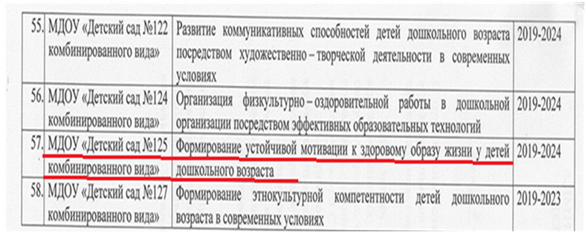

Slide 4
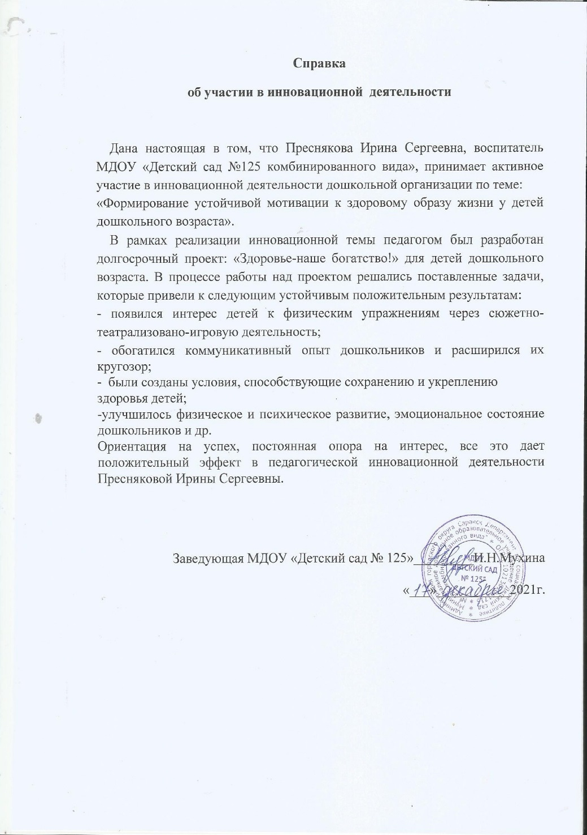
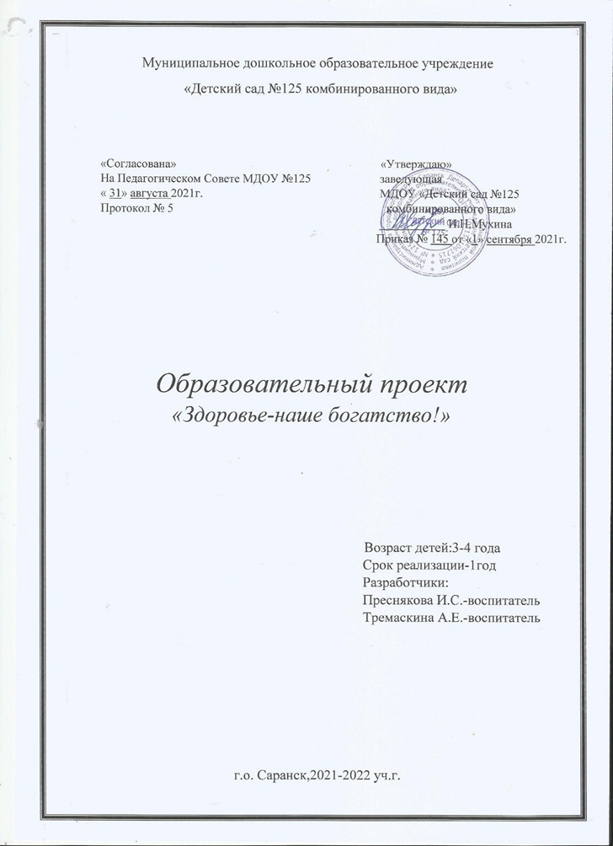

Slide 5
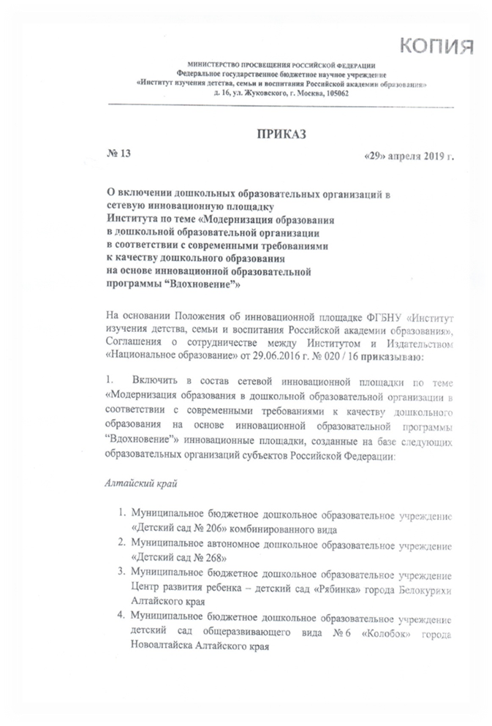

Slide 6
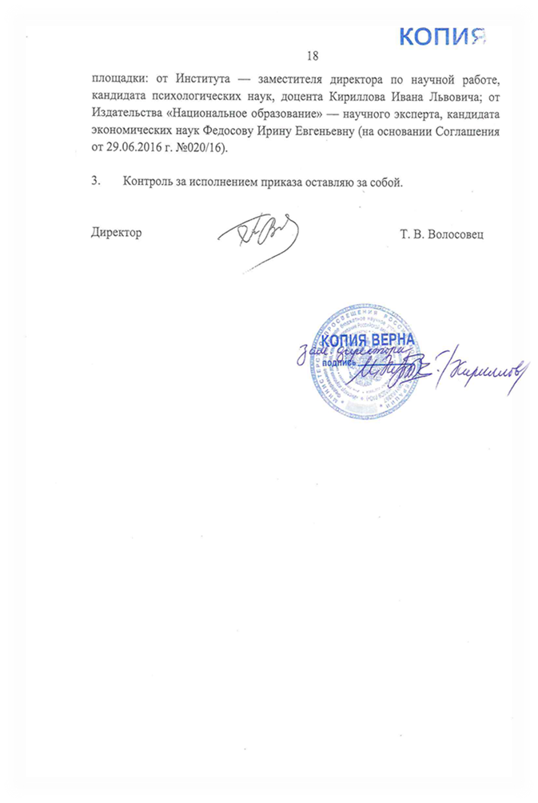
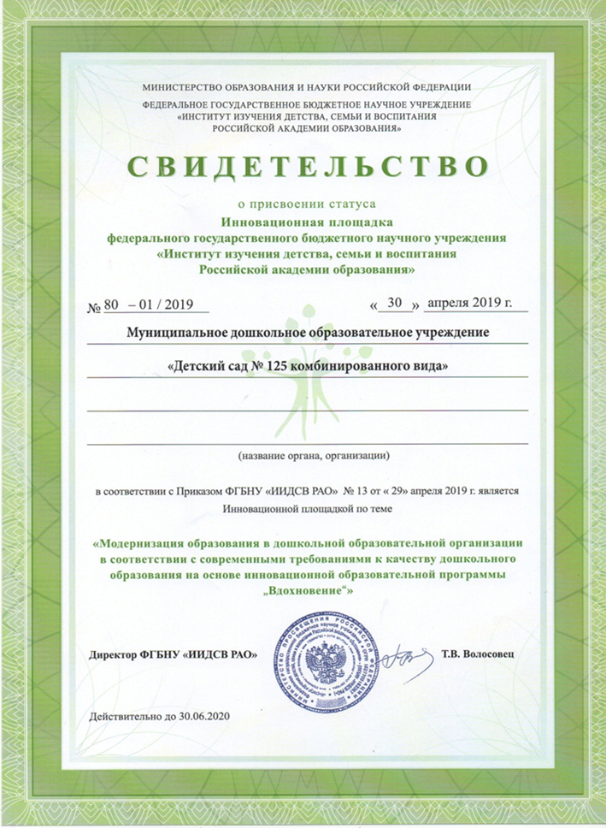

Slide 7
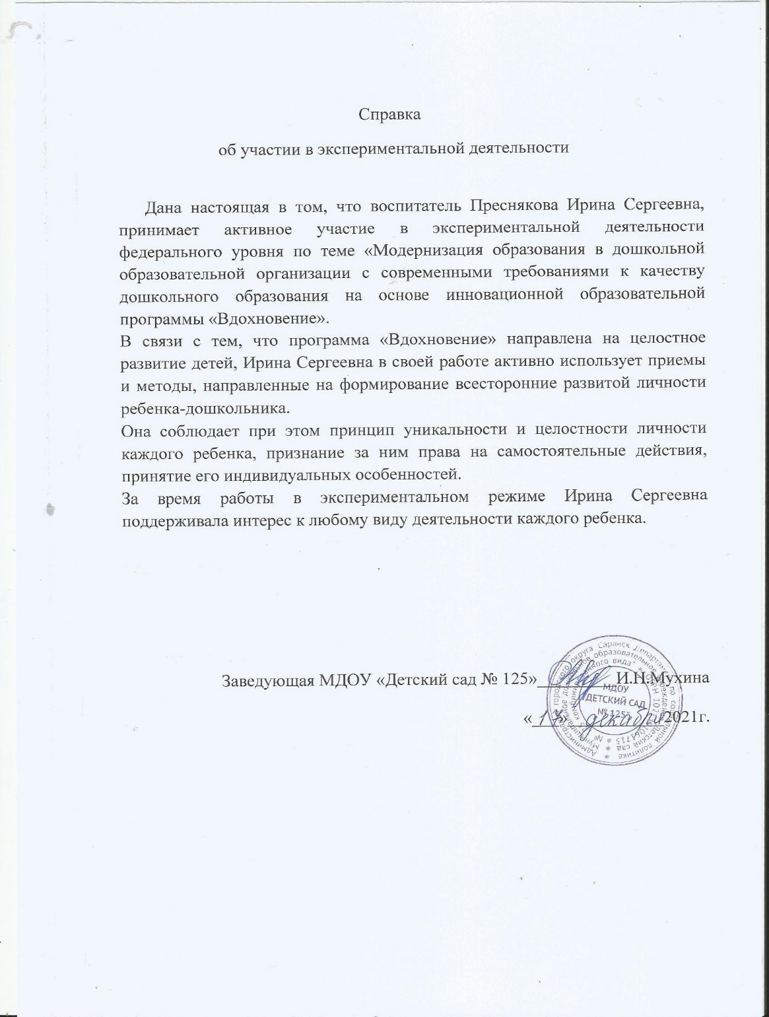

Slide 8
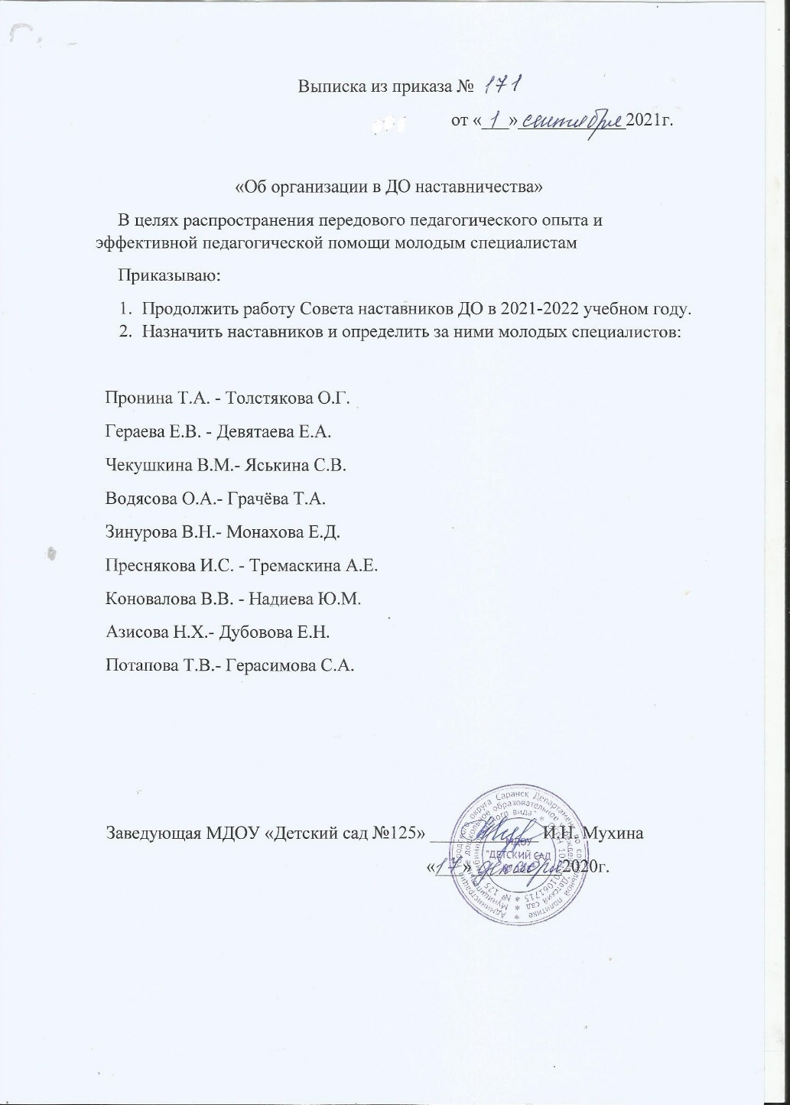
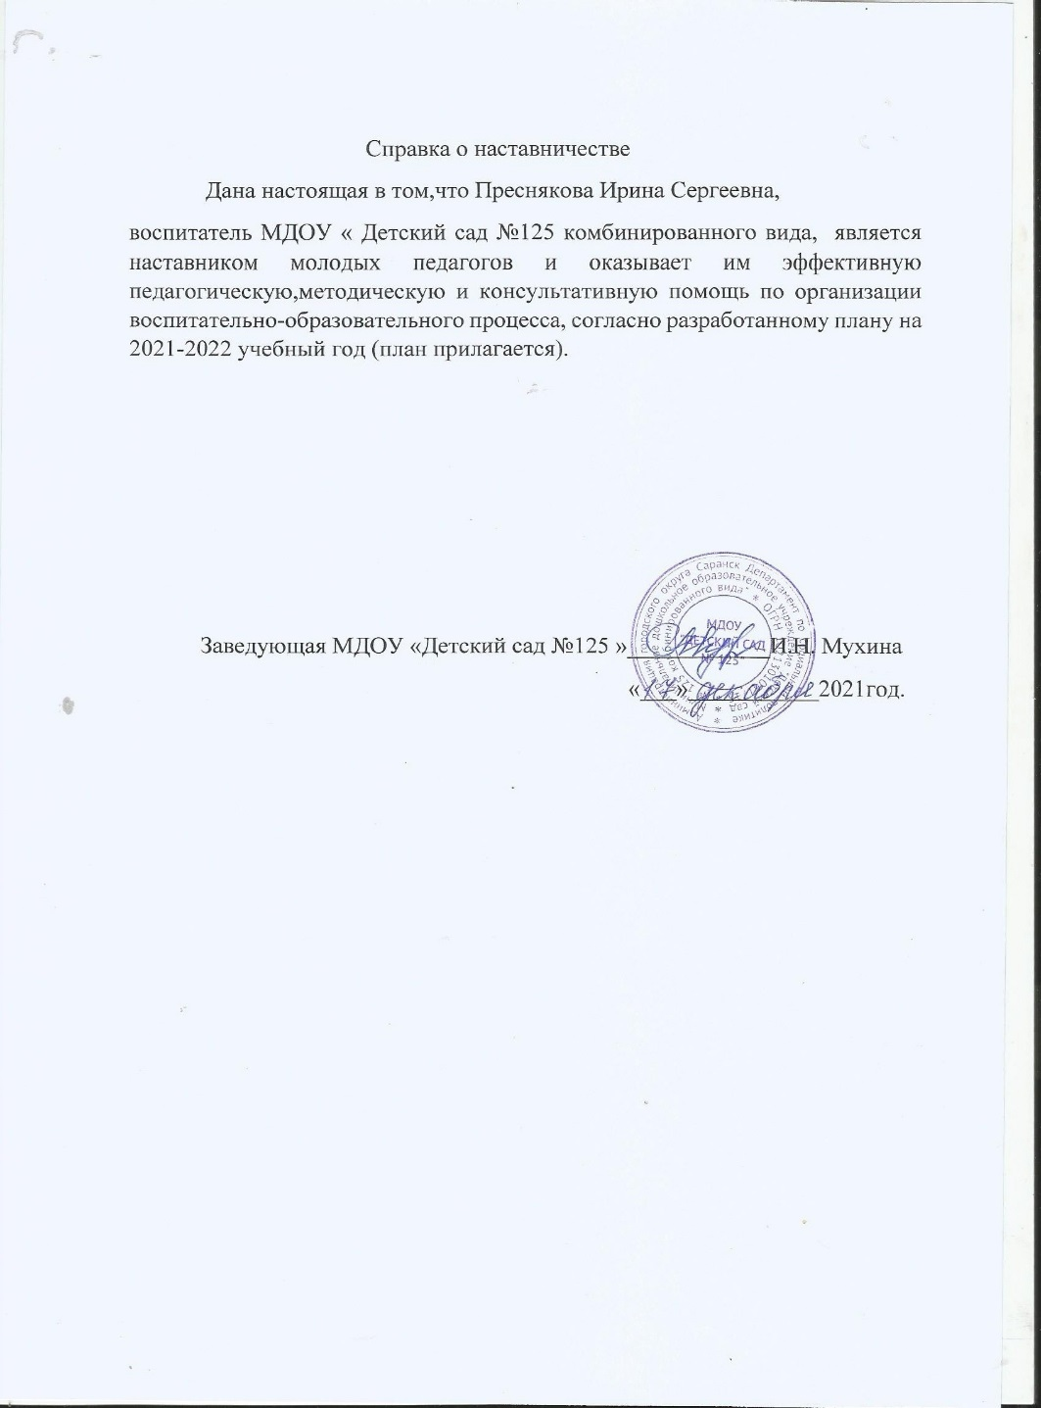

Slide 9
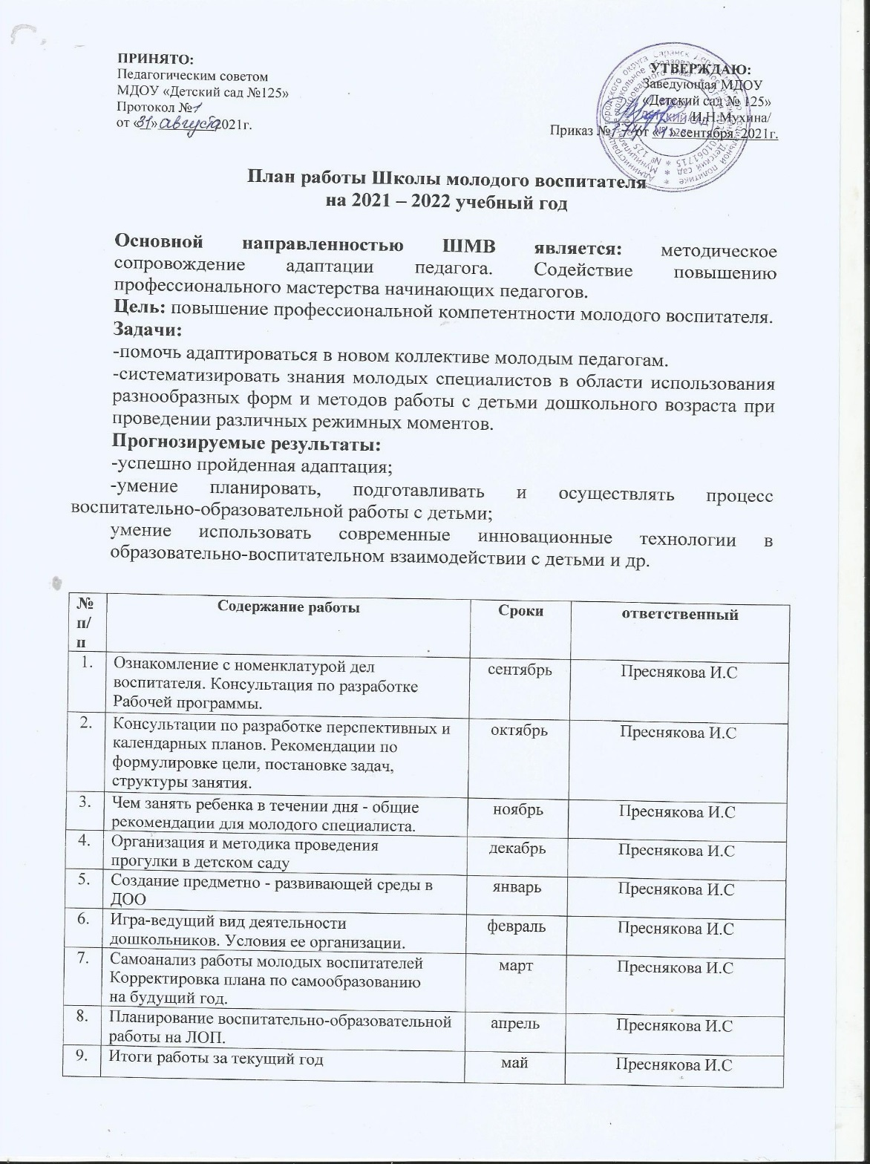

Slide 10
3. Наличие публикаций

Slide 11
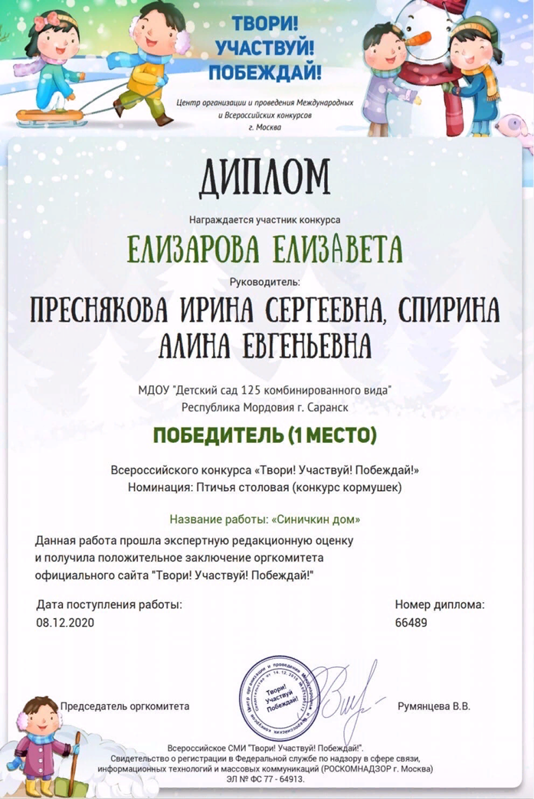
4. Результаты участия воспитанников в конкурсах, выставках, турнирах, соревнованиях, акциях, фестивалях

Slide 12
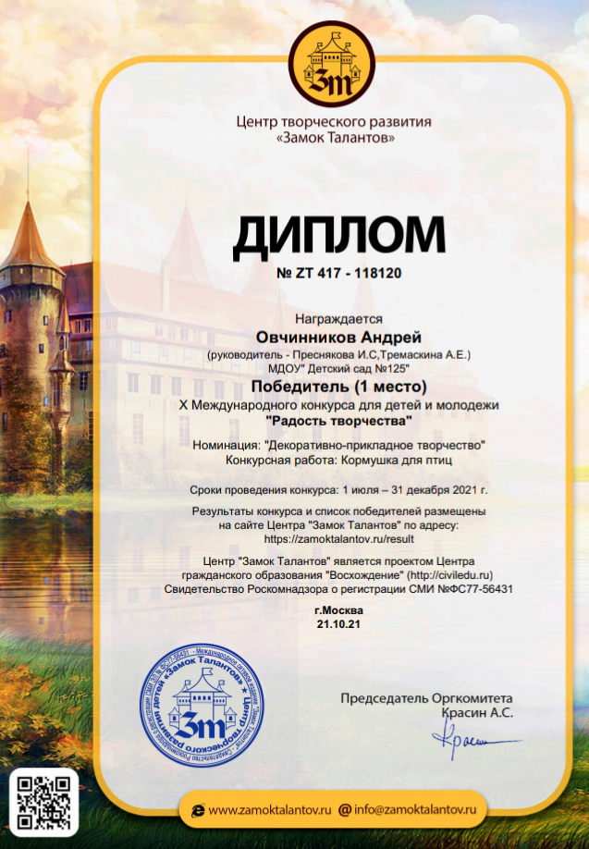

Slide 13
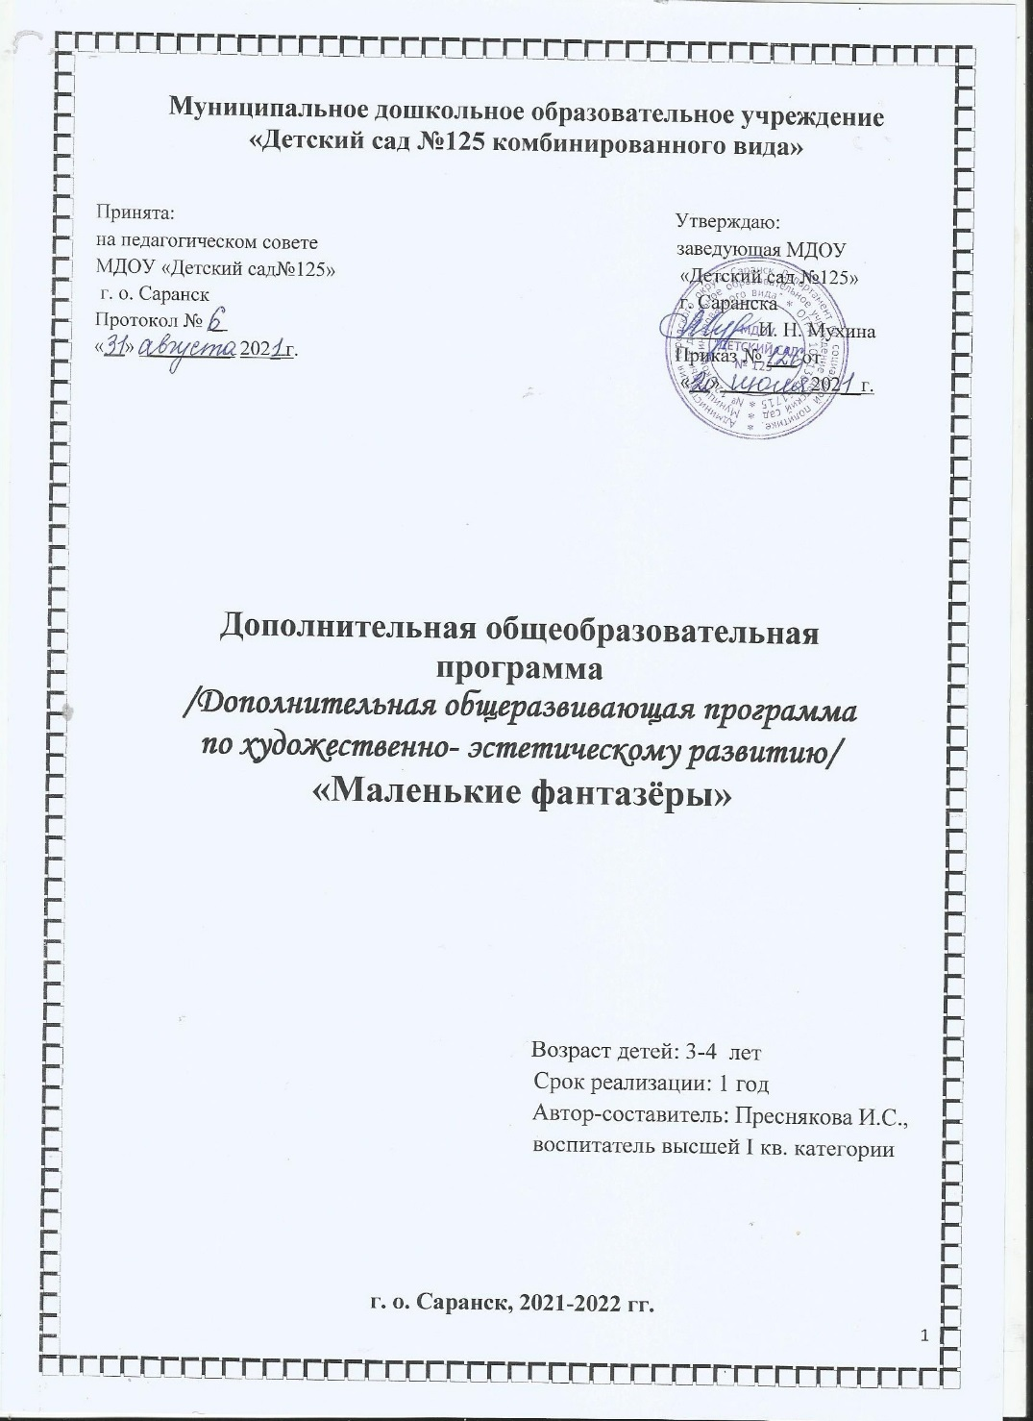
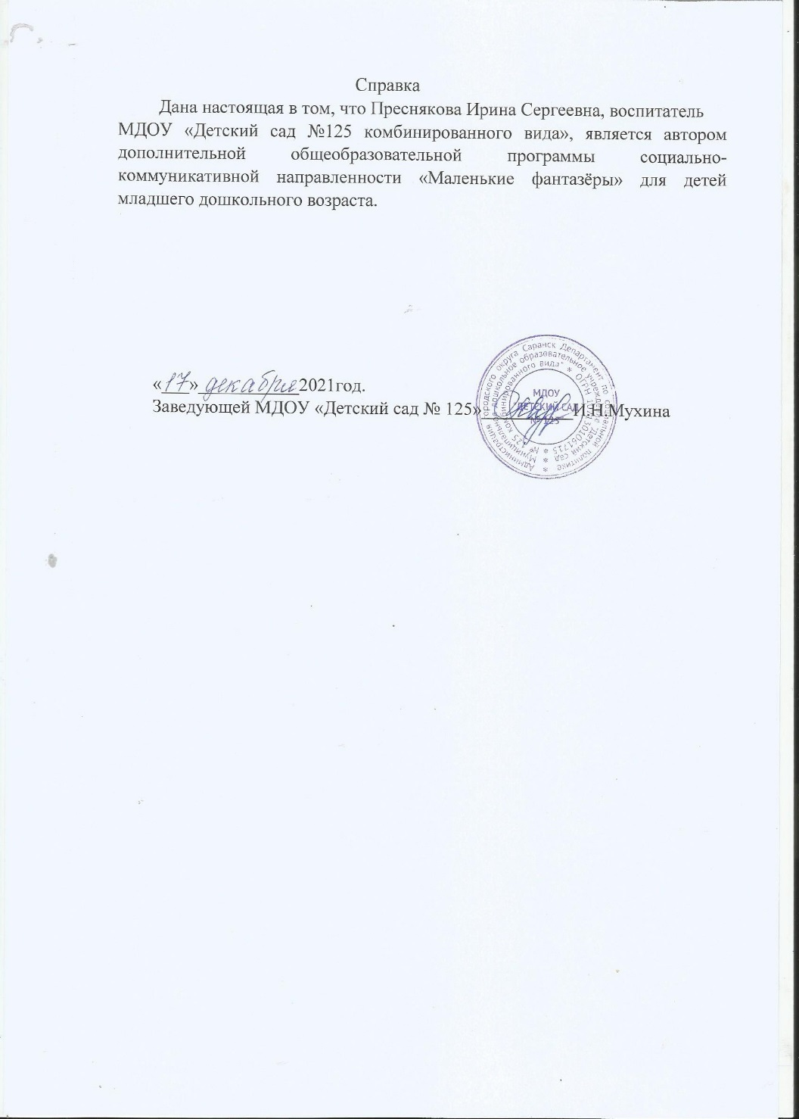

Slide 14
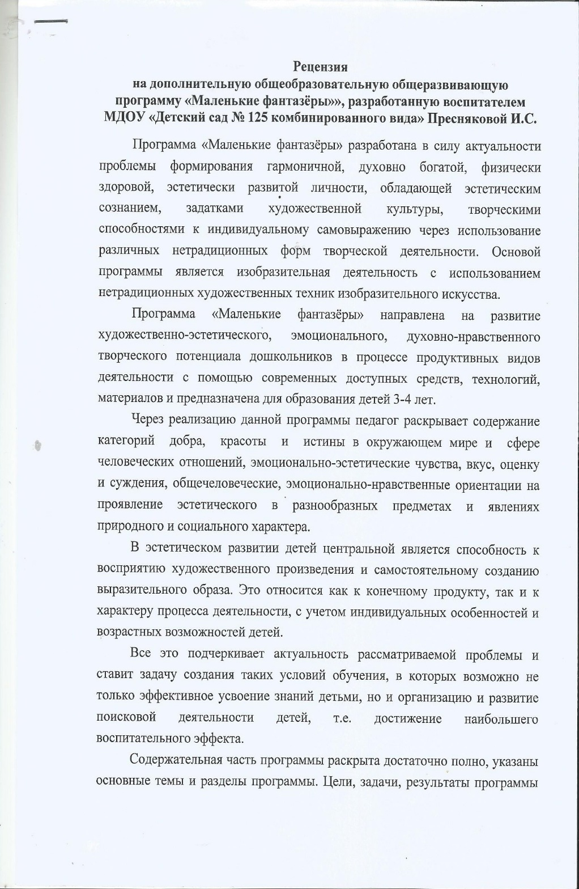
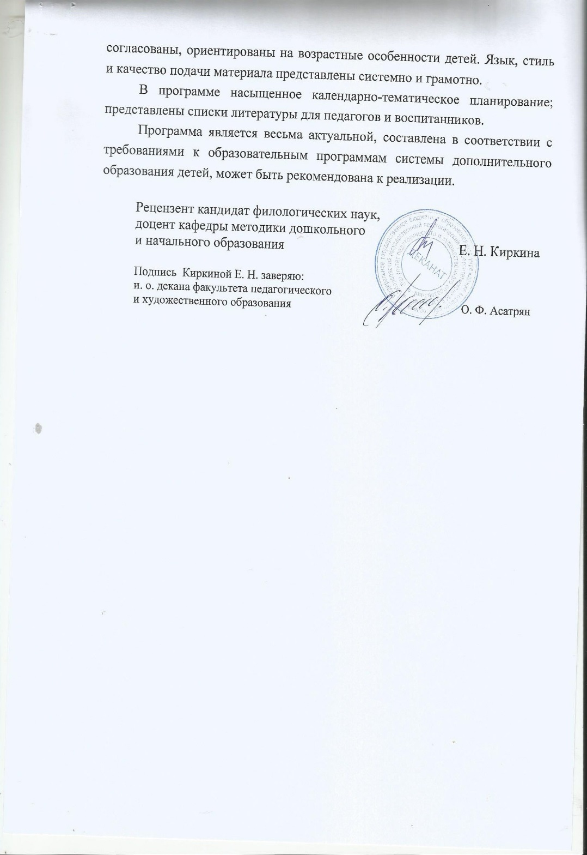

Slide 15
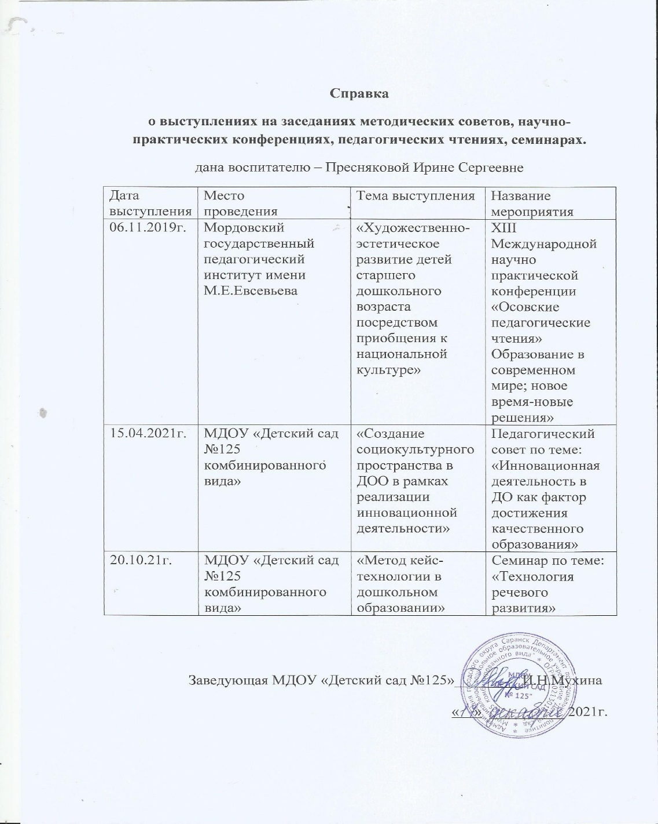
6. Выступления на заседаниях методических советов, научно-практических конференциях, педагогических чтениях, семинарах, секциях, форумах, радиопередачах (очно)

Slide 16
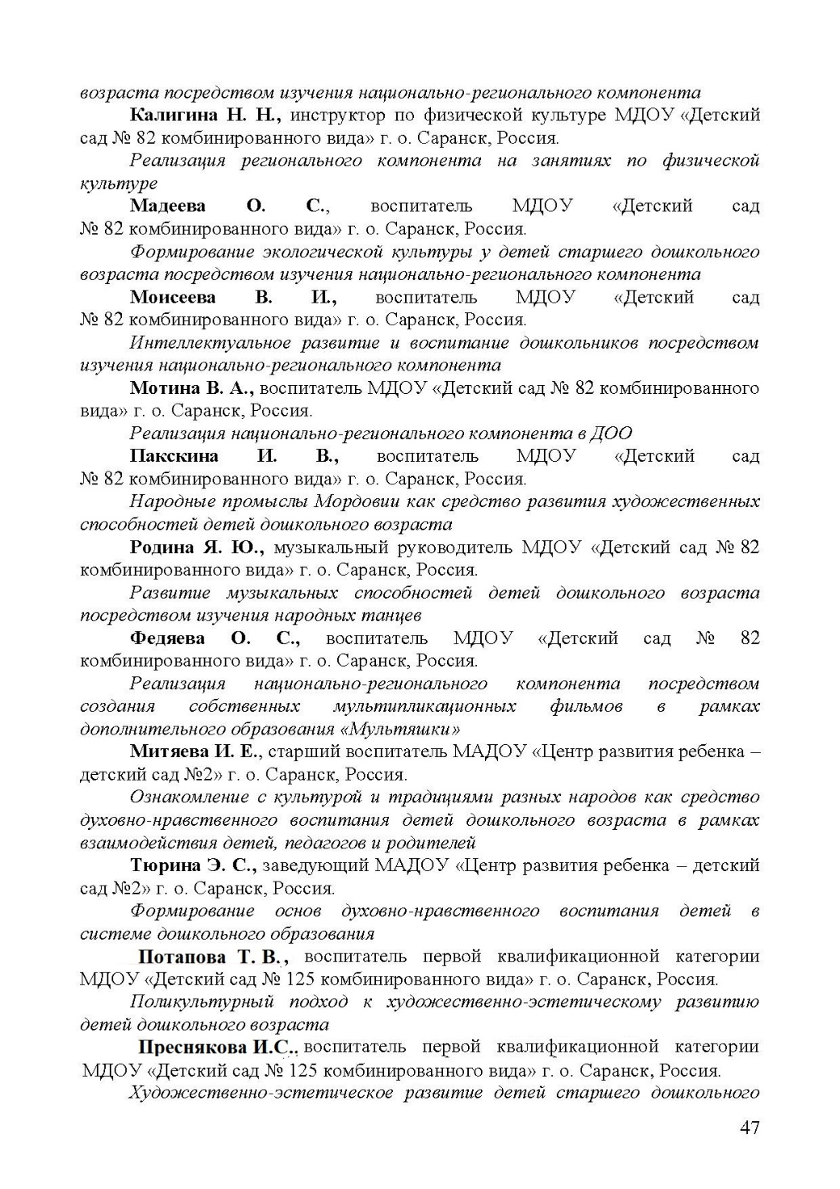

Slide 17
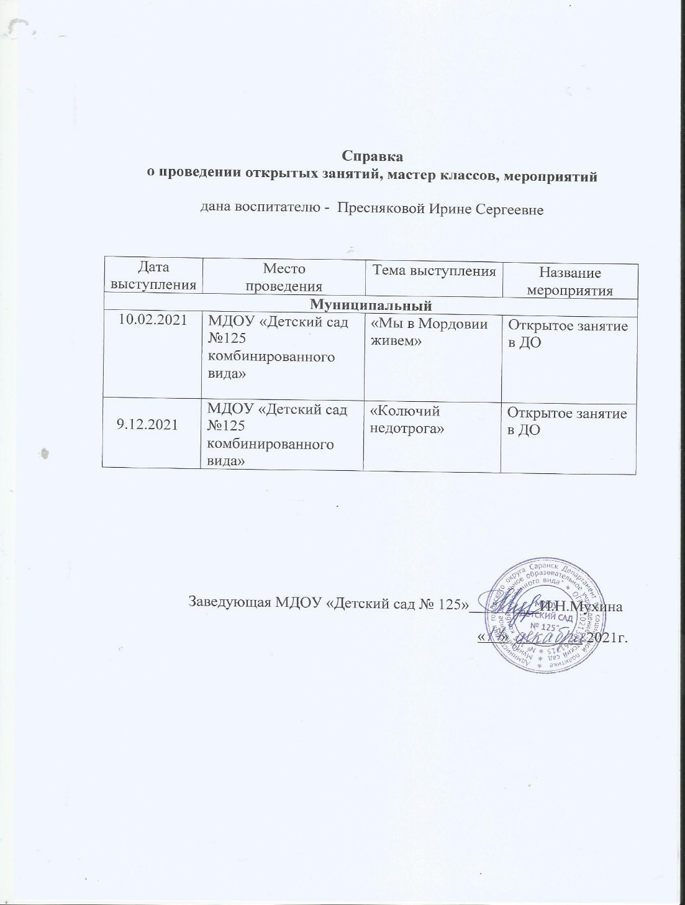

Slide 18
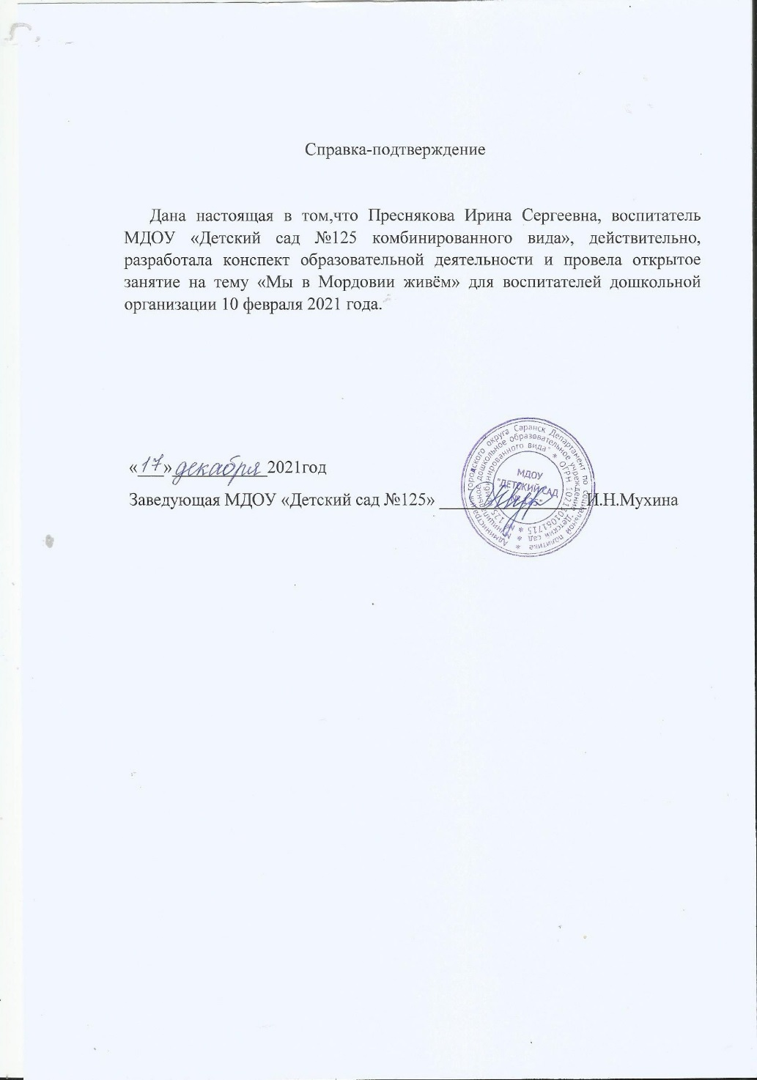
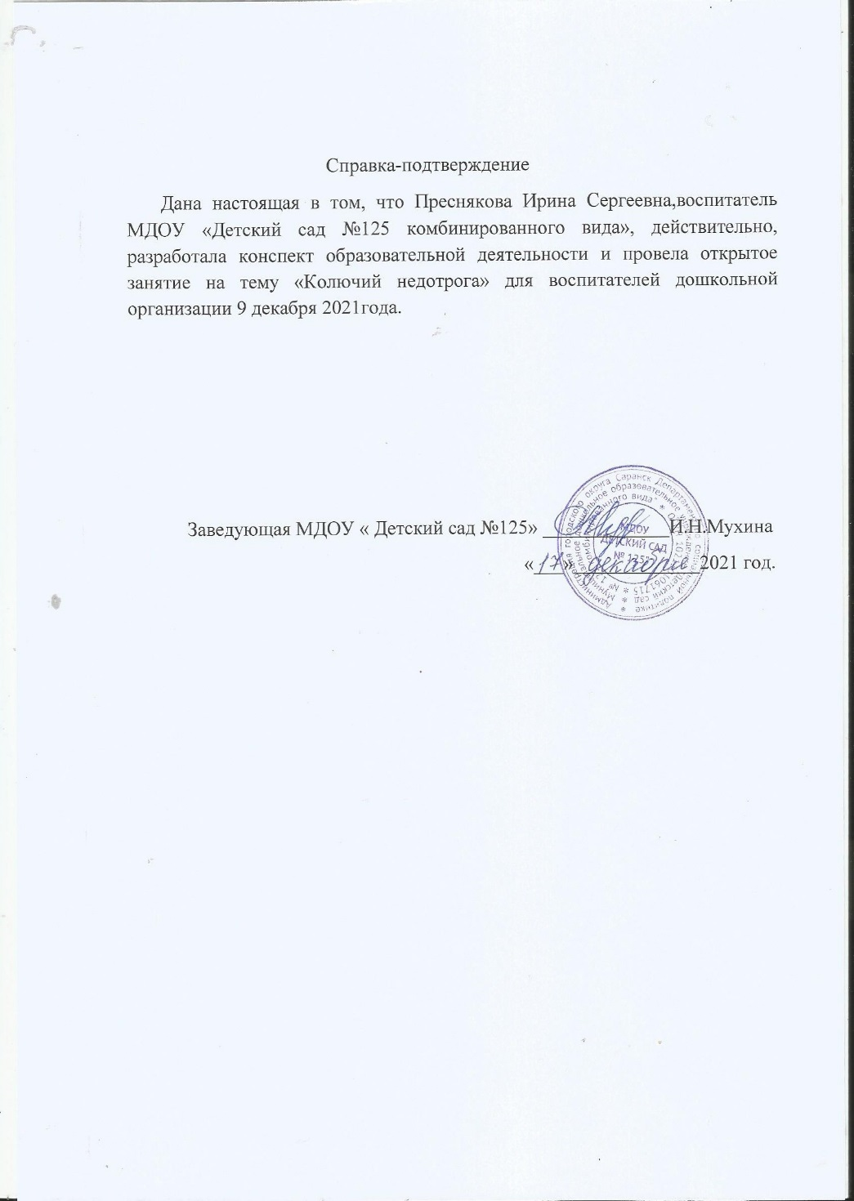

Slide 19
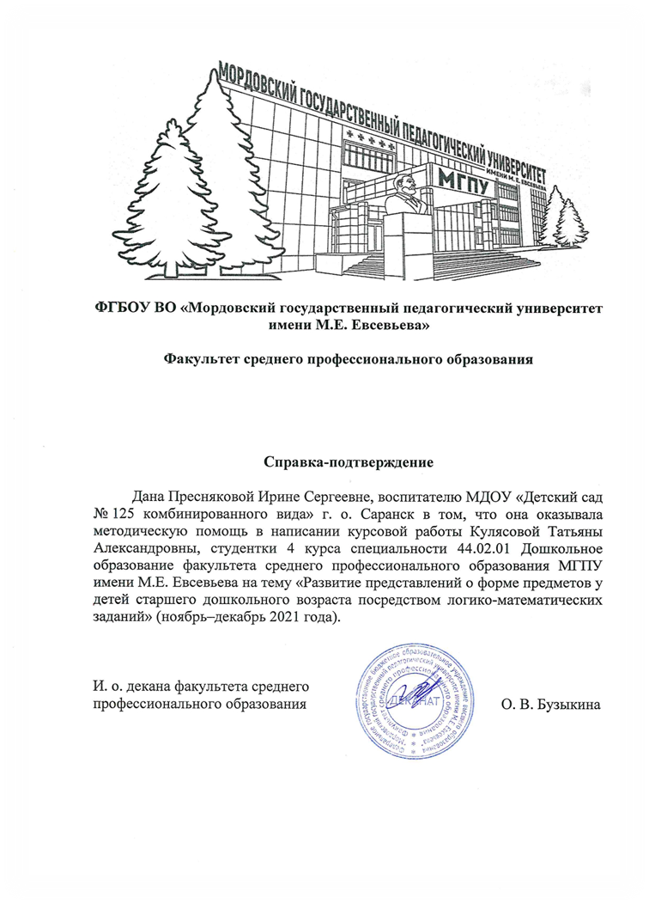
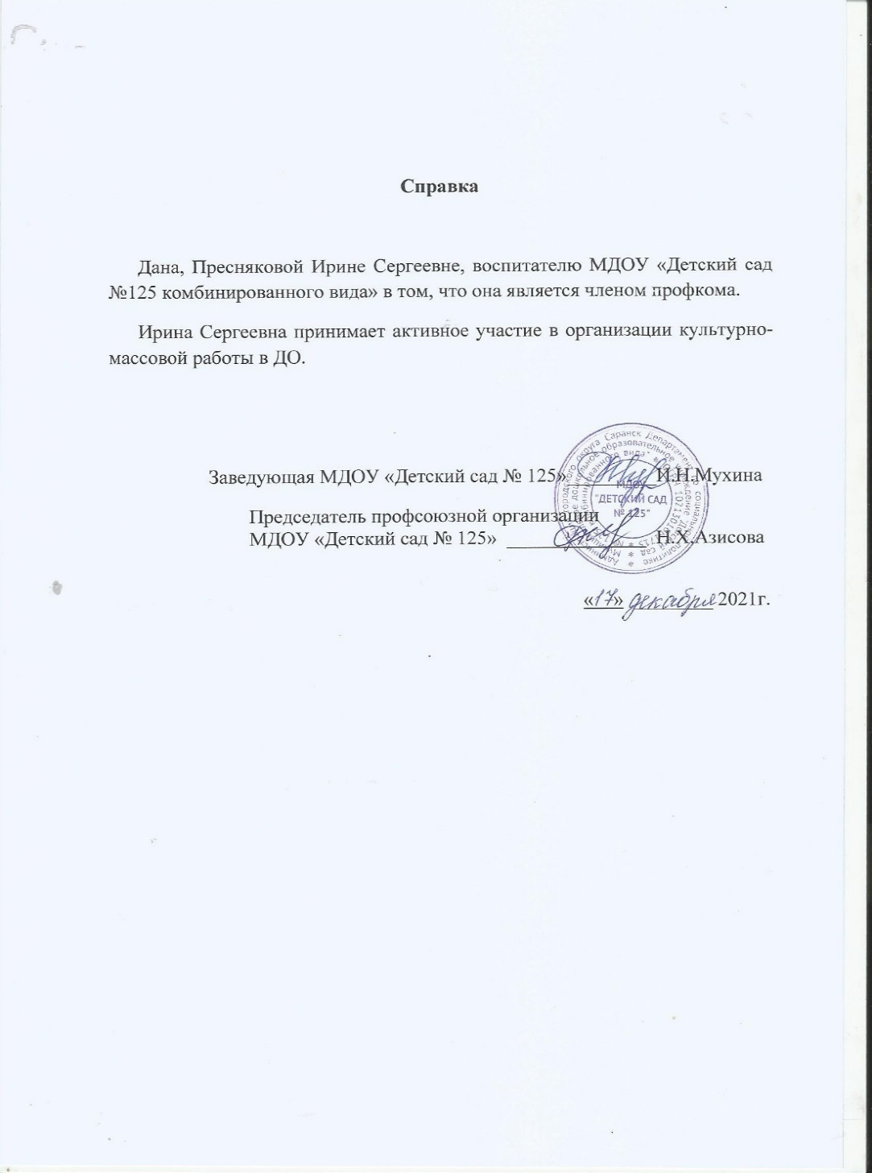

Slide 20
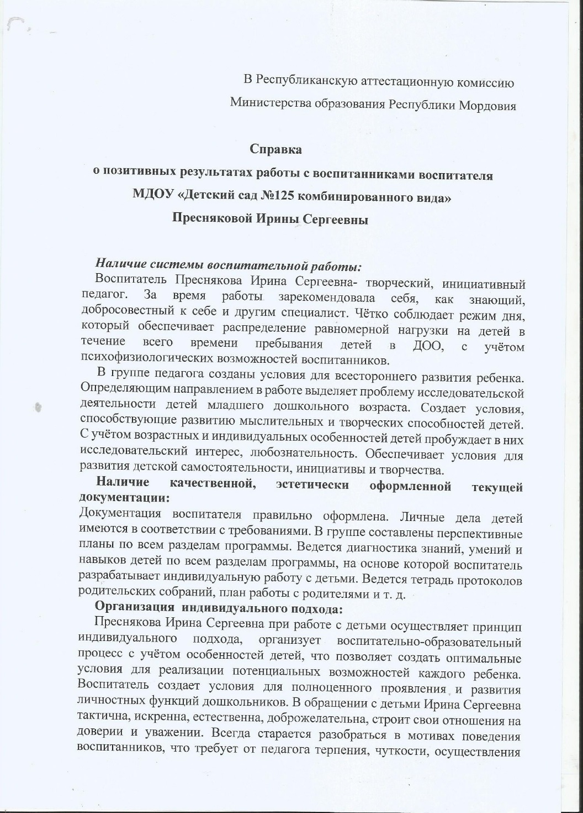
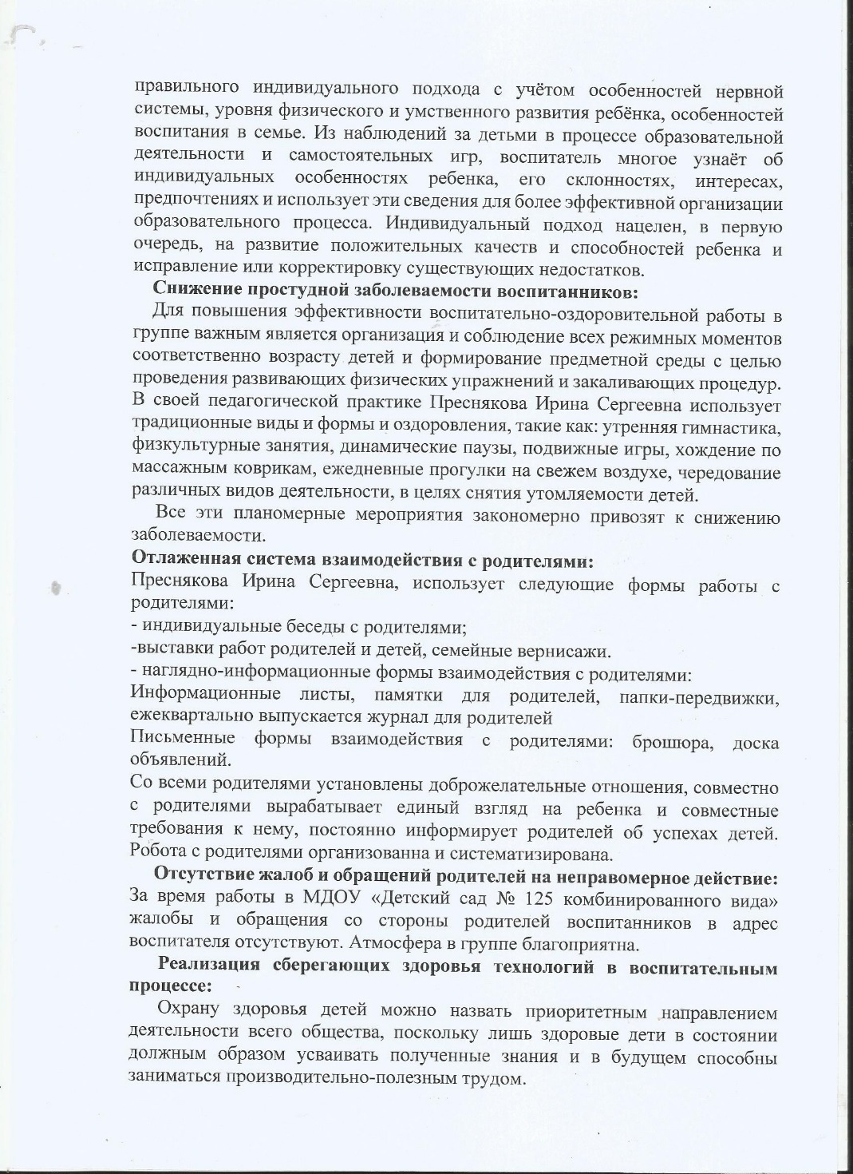

Slide 21
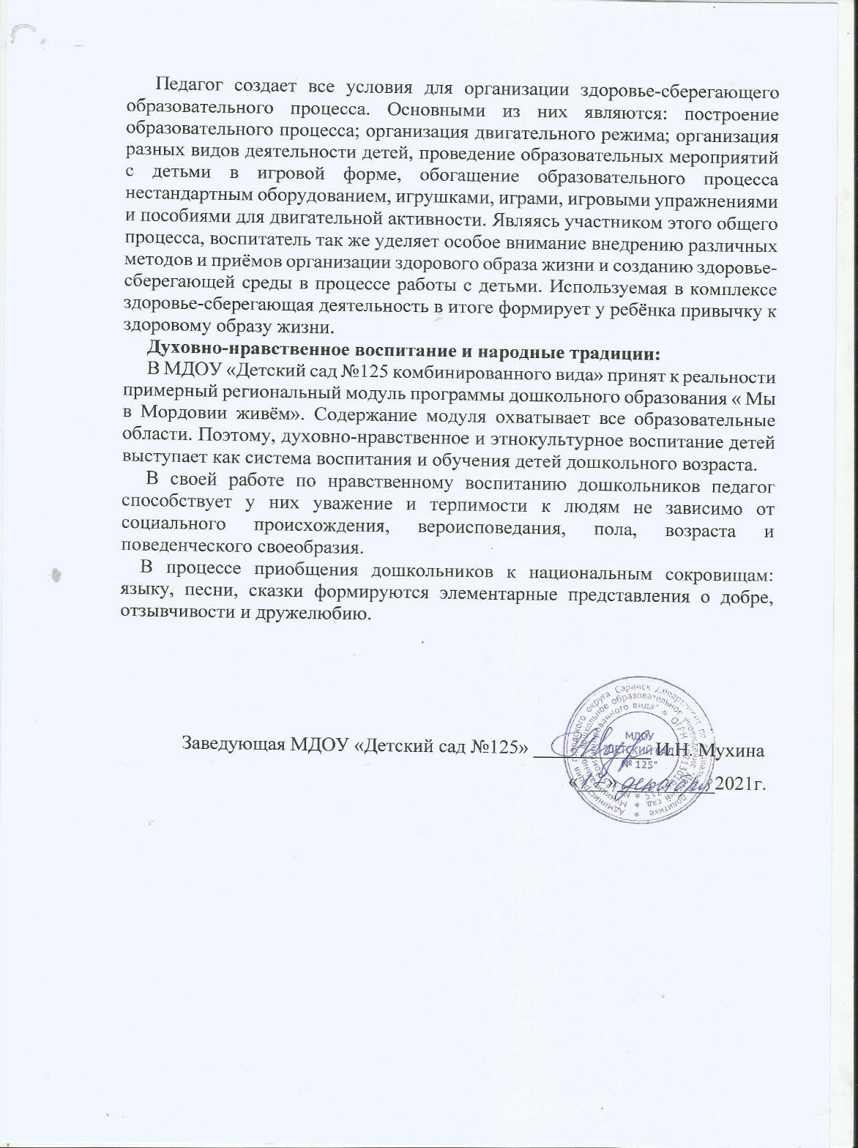

Slide 22
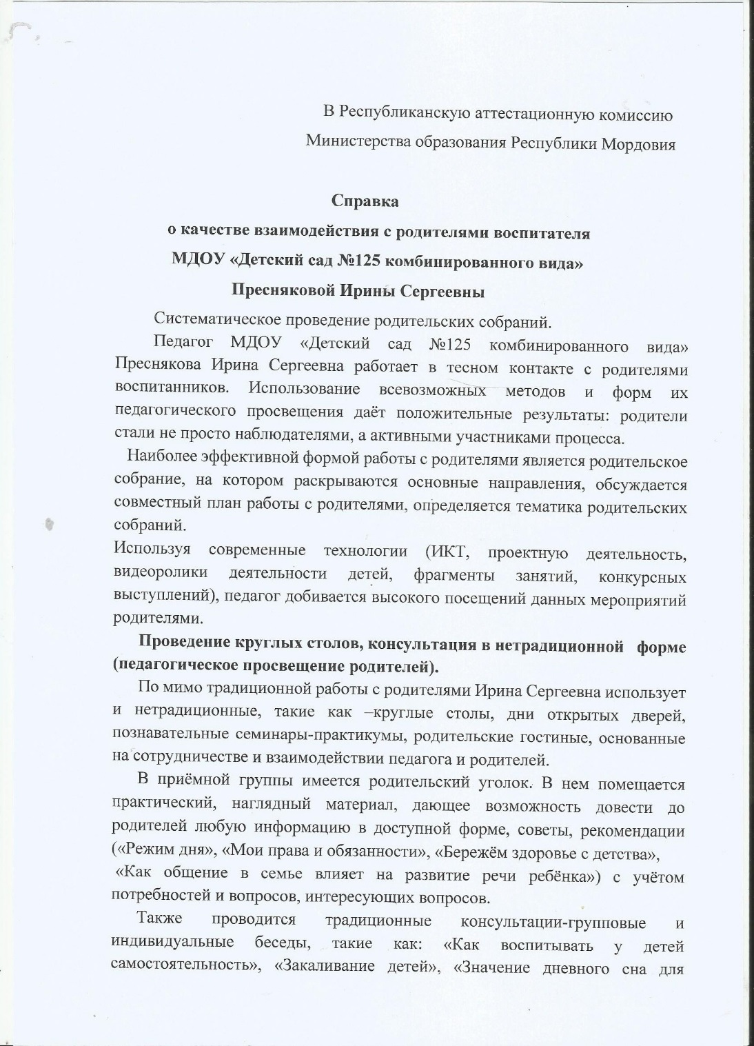
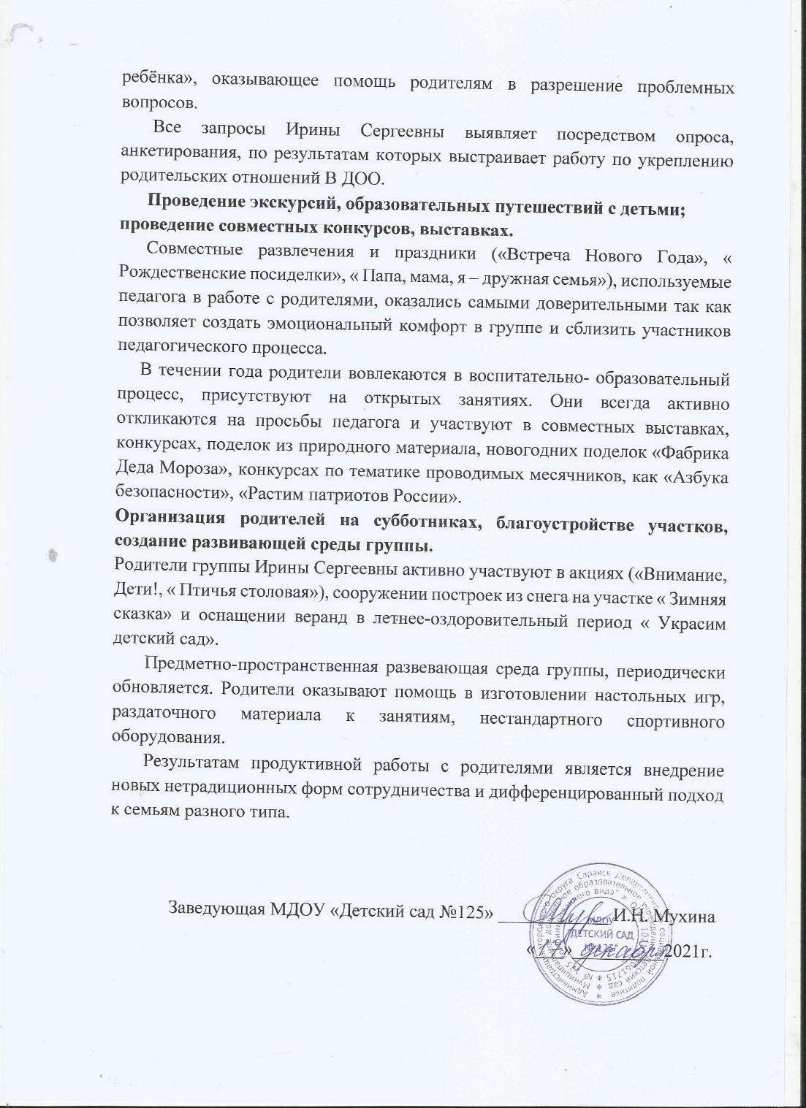
11. Качество взаимодействия с родителями

Slide 23
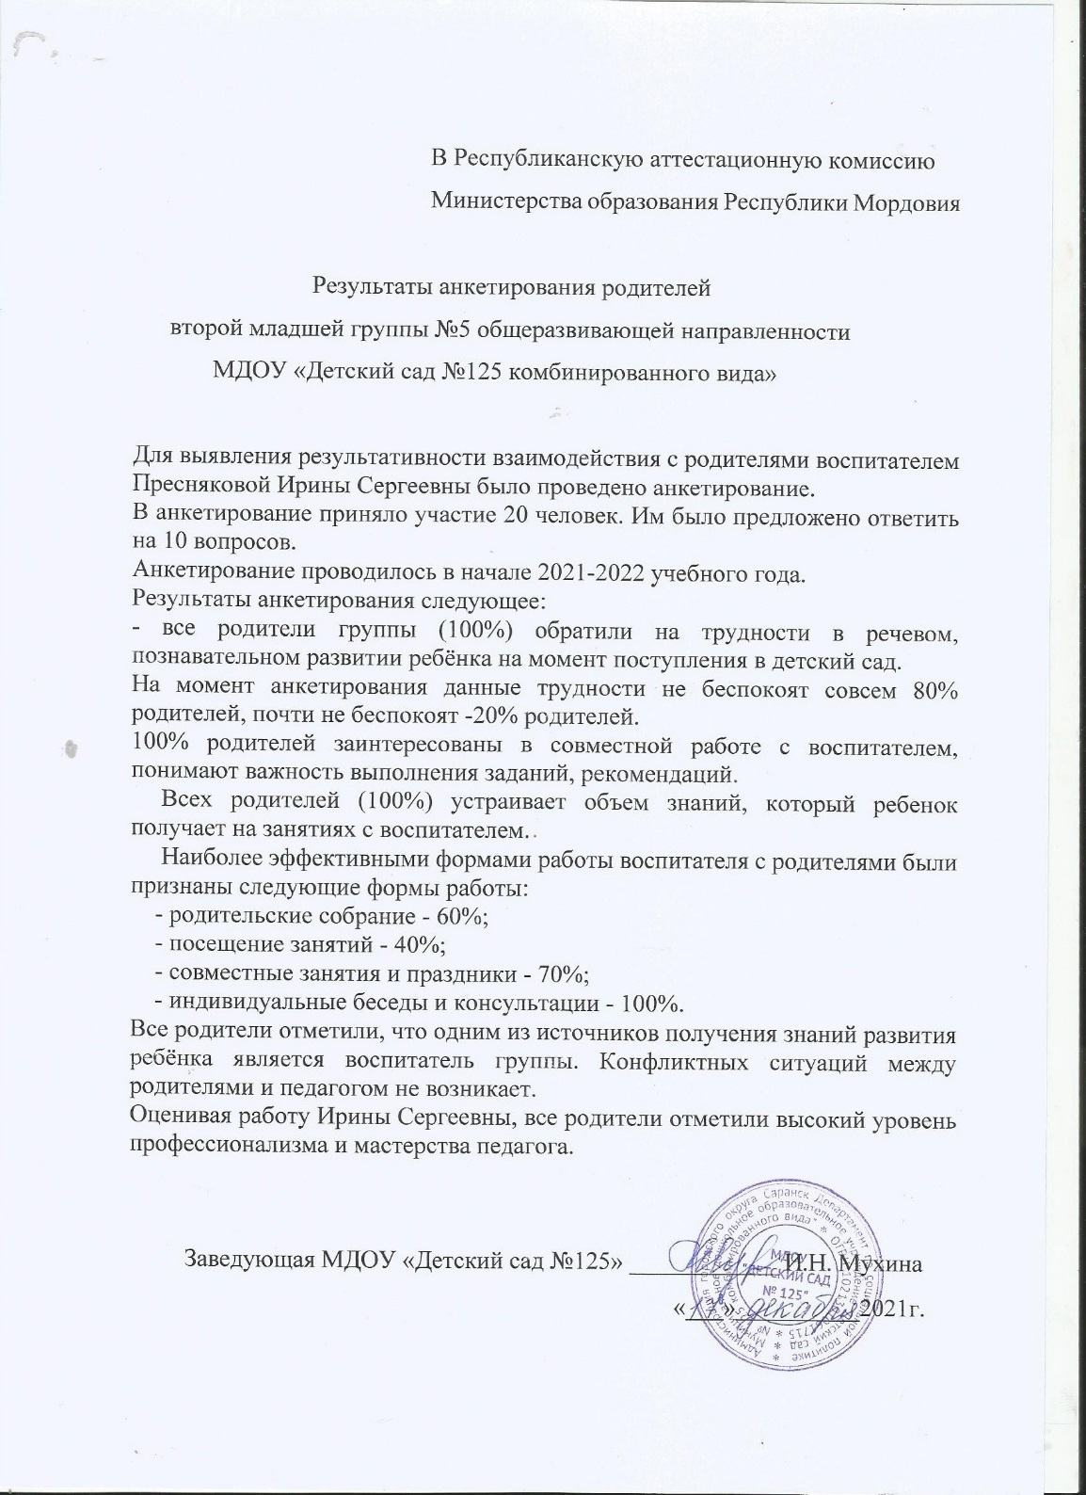

Slide 24
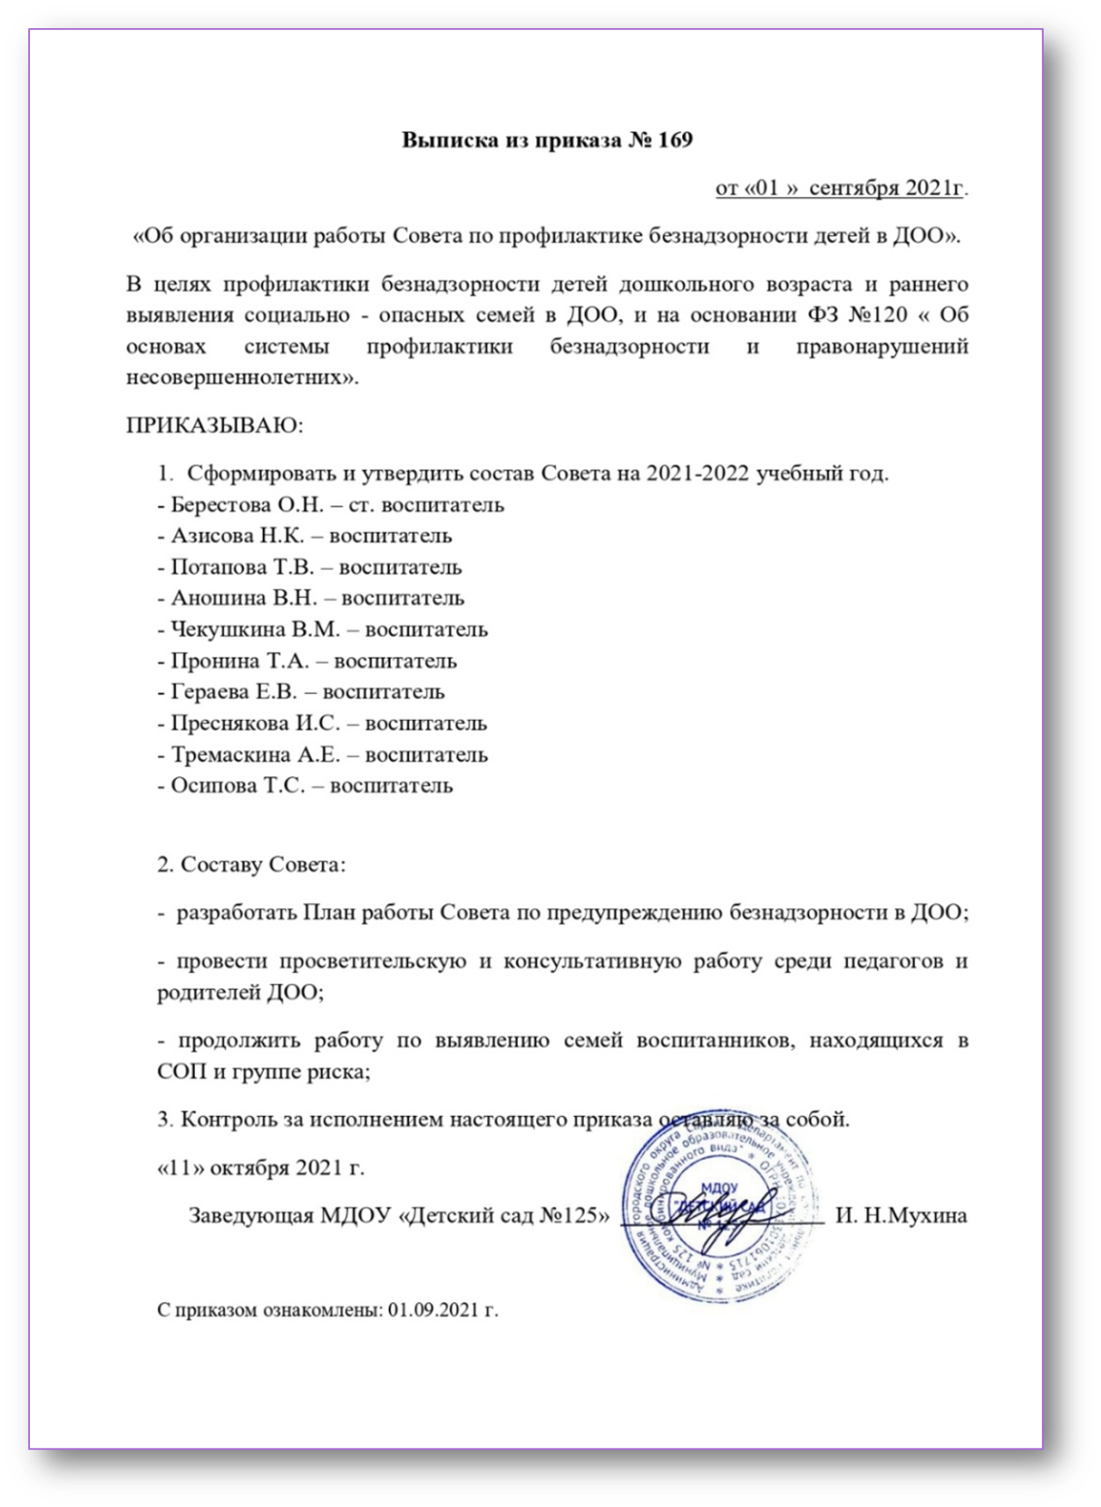
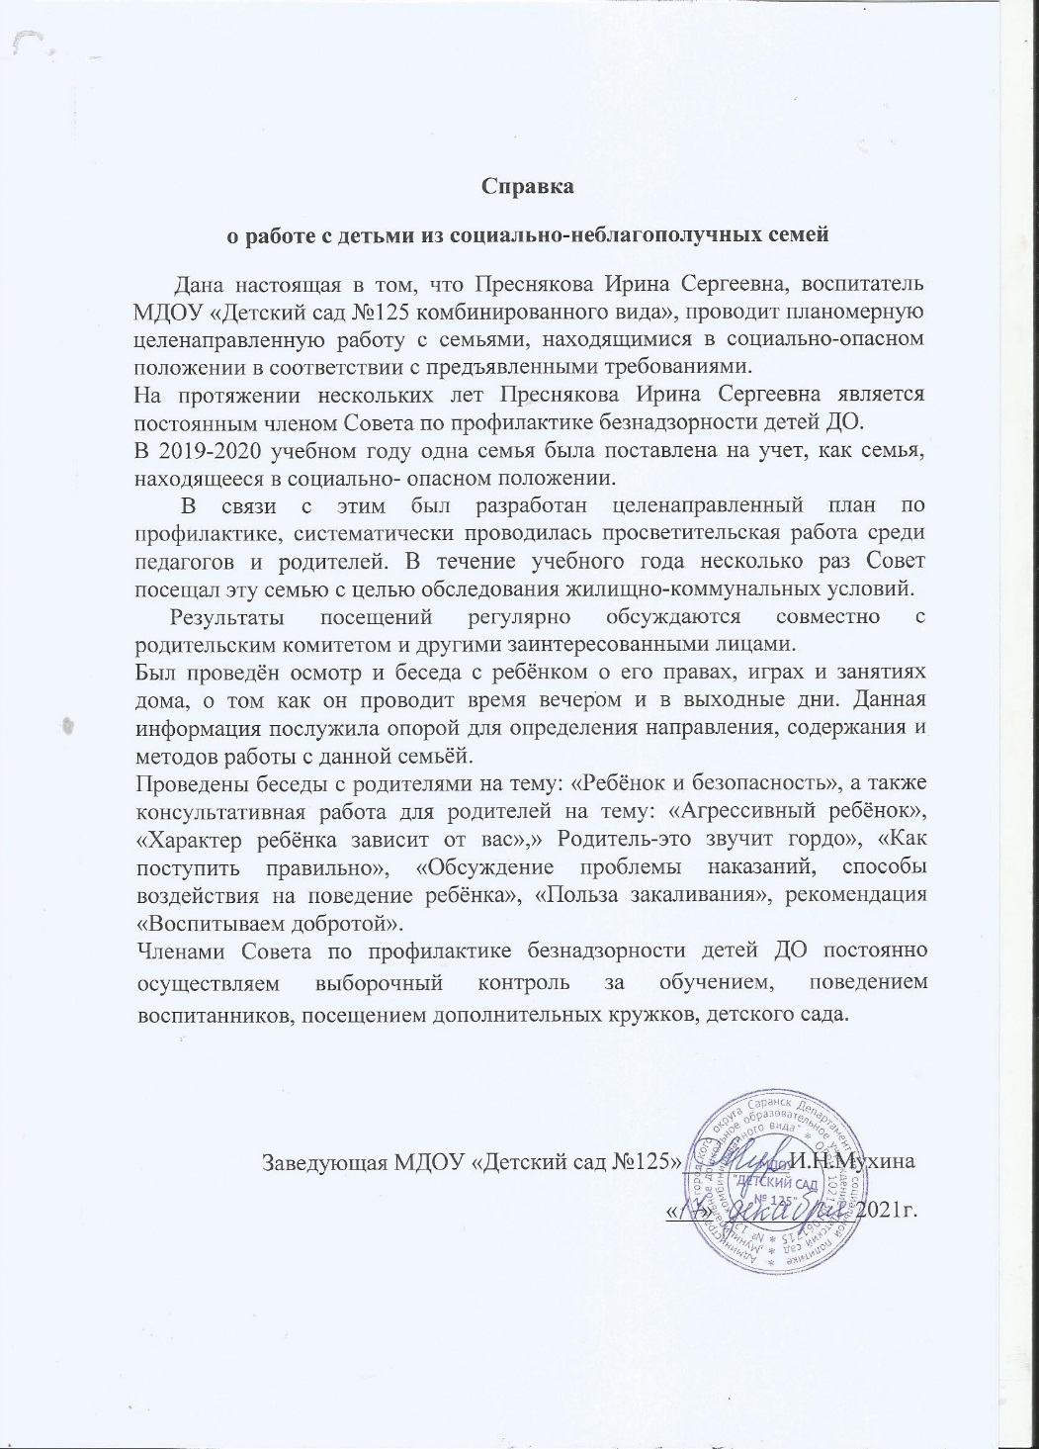

Slide 25
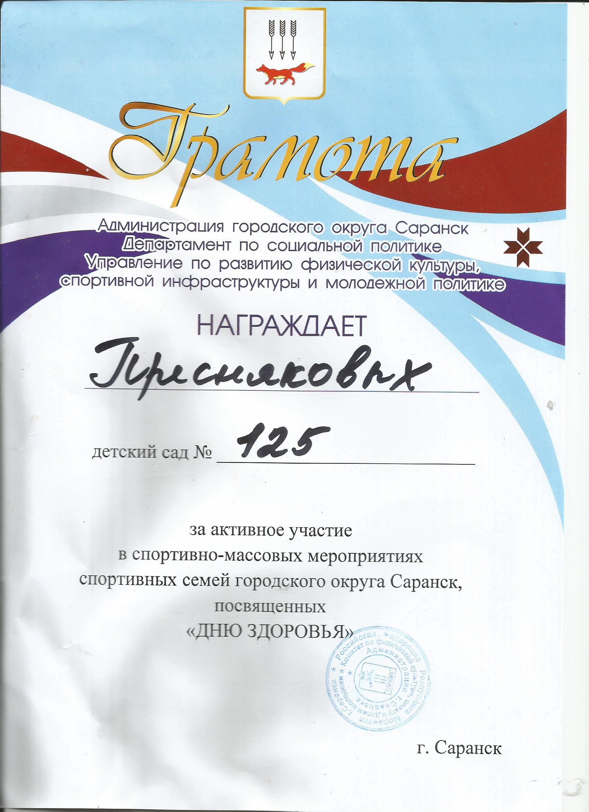
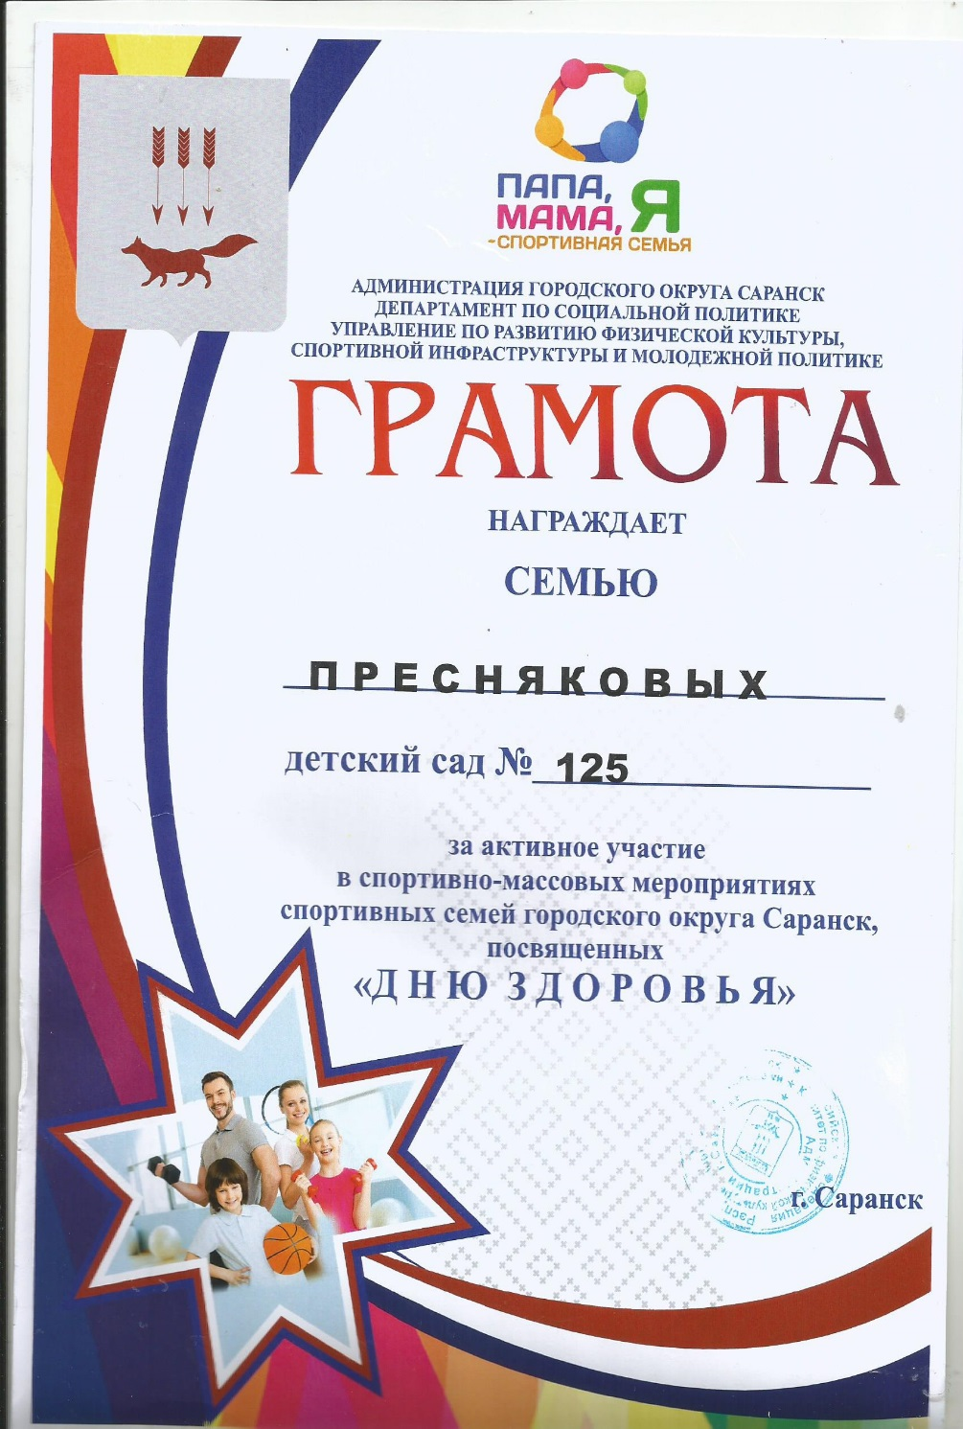
13. Участие педагога в профессиональных конкурсах

Slide 26
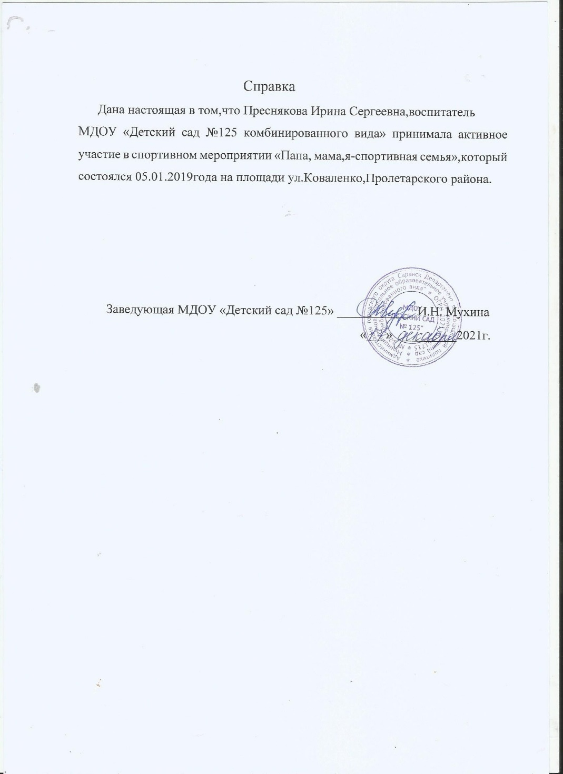

Slide 27
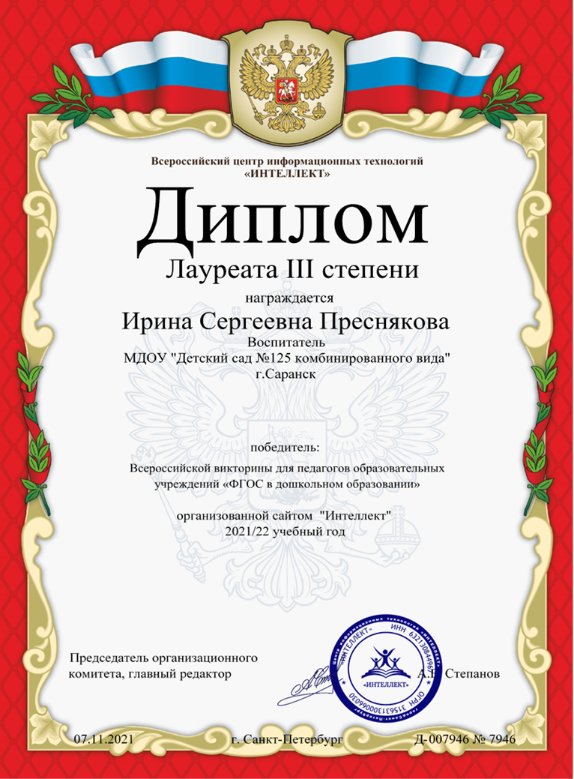

Slide 29
